Slide 1
다중 환경 오프라인 강화학습 비교 연구
Ray RLlib 기반 3가지 환경별 구현 사례
김만종 | 김지훈 | 최은기

Slide 2
김만종: HalfCheetah 오프라인 RL 비교
📋 실험 개요
환경: MuJoCo HalfCheetah-v5 (연속 제어)
데이터셋: 50 Ep vs 500 Ep (데이터 양 영향 분석)
알고리즘: BC, CQL, MARWIL 비교
🎯 핵심 발견
데이터 양이 성능의 결정적 요인 (50 Ep: 1,500점 → 500 Ep: 3,400점)
MARWIL이 가장 우수한 성능 (전문가 대비 89% 달성)
최적 설정: beta=1.0, lr=1e-4

Slide 3
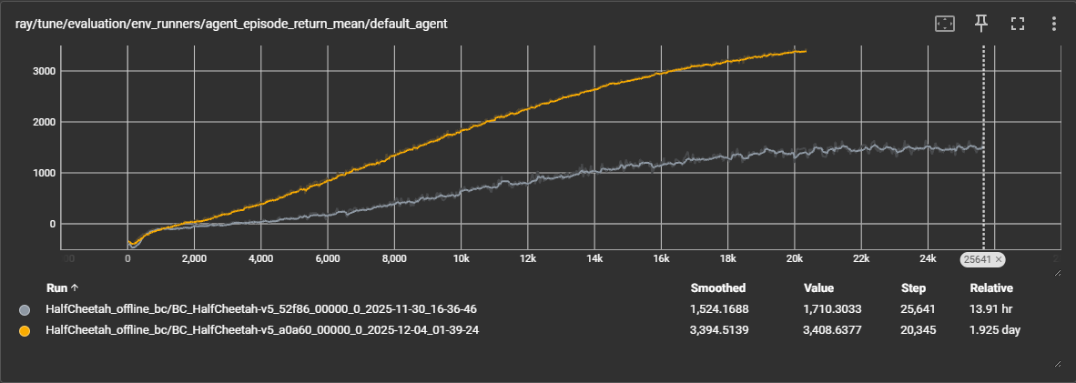
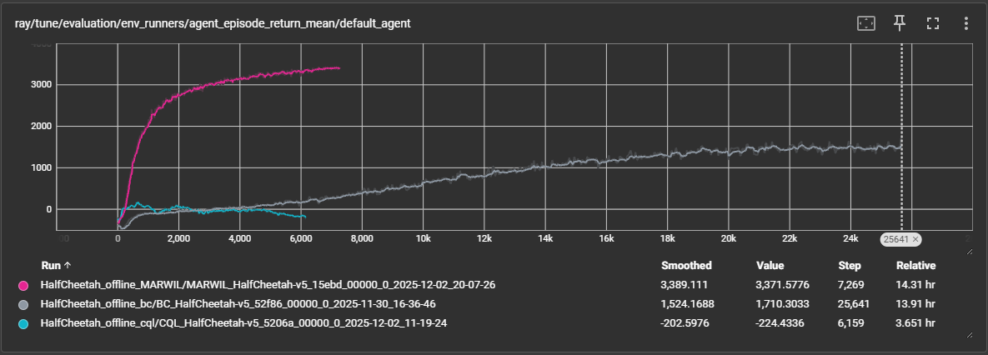
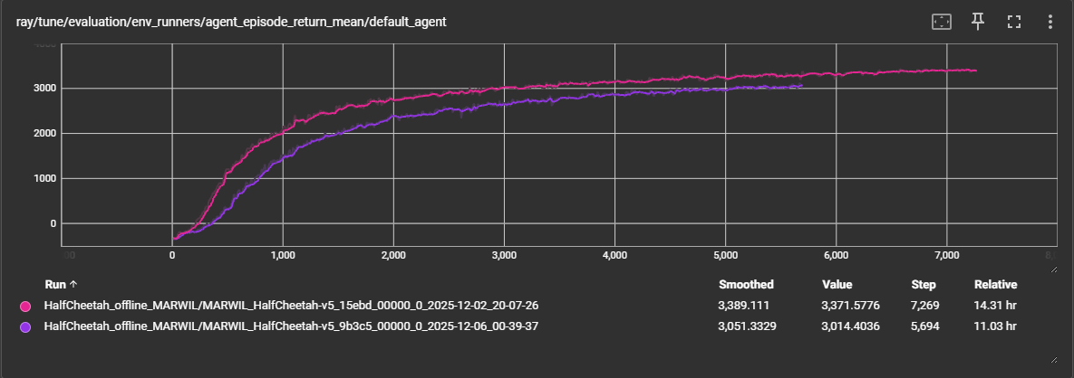
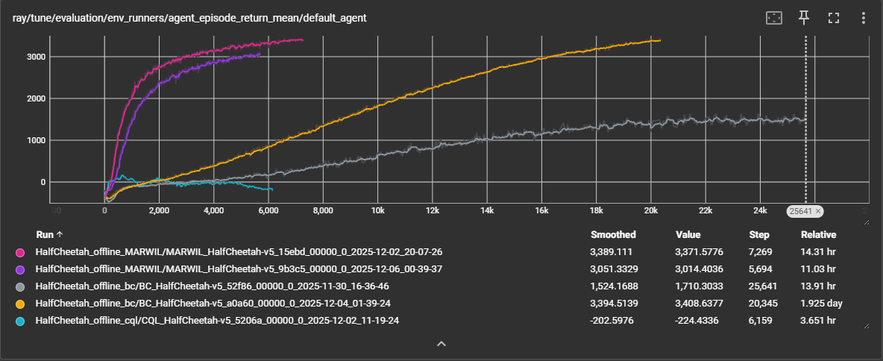
김만종: 실험 결과 시각화
데이터 양 비교 (50 vs 500 Episodes)
알고리즘 비교 (BC vs CQL vs MARWIL)
MARWIL 하이퍼파라미터 (Learning Rate)
전체 실험 종합 비교

Slide 4
김지훈: HalfCheetah Expert Policy 학습
🔬 12단계 학습 여정
Phase 1: 초기 실험 (1,260점)
Phase 2: 네트워크 크기 조정
Phase 3: Google Brain SOTA 설정 (3,073점)
💡 핵심 통찰
작은 네트워크가 더 안정적 (64 units)
큰 배치 + 충분한 반복이 핵심 (Batch 65K, Epochs 32)
시행착오를 통한 2.4배 성능 향상

Slide 5
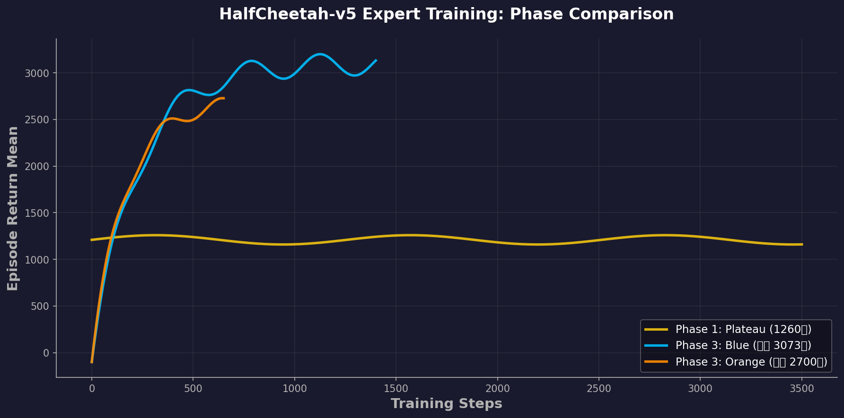
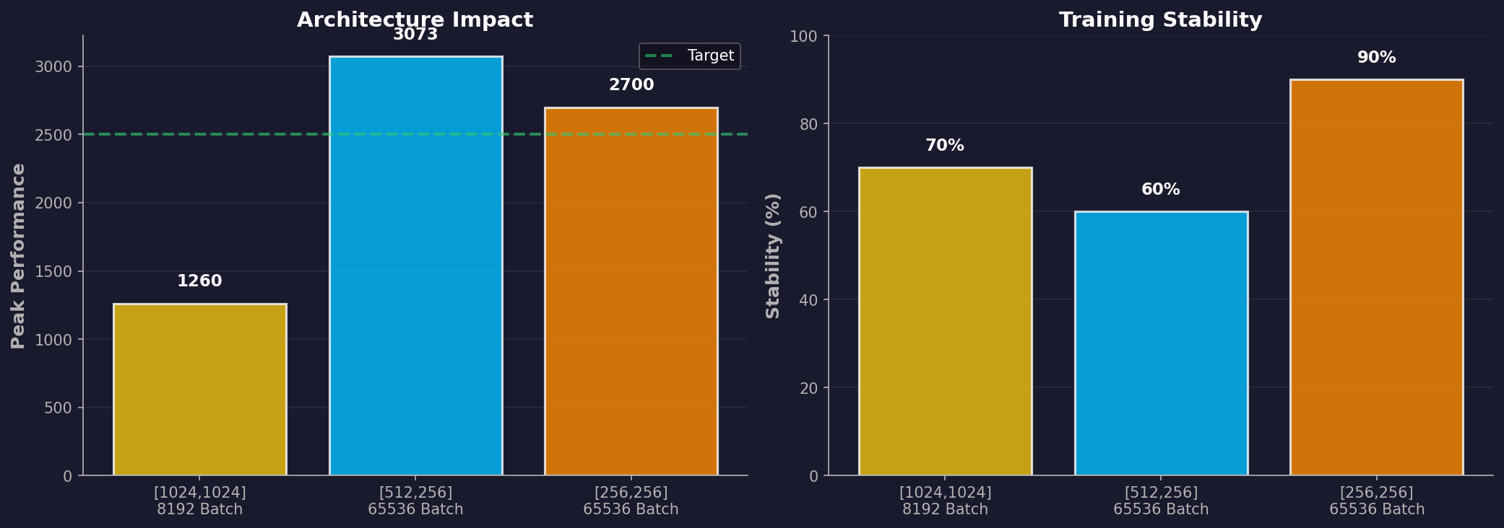
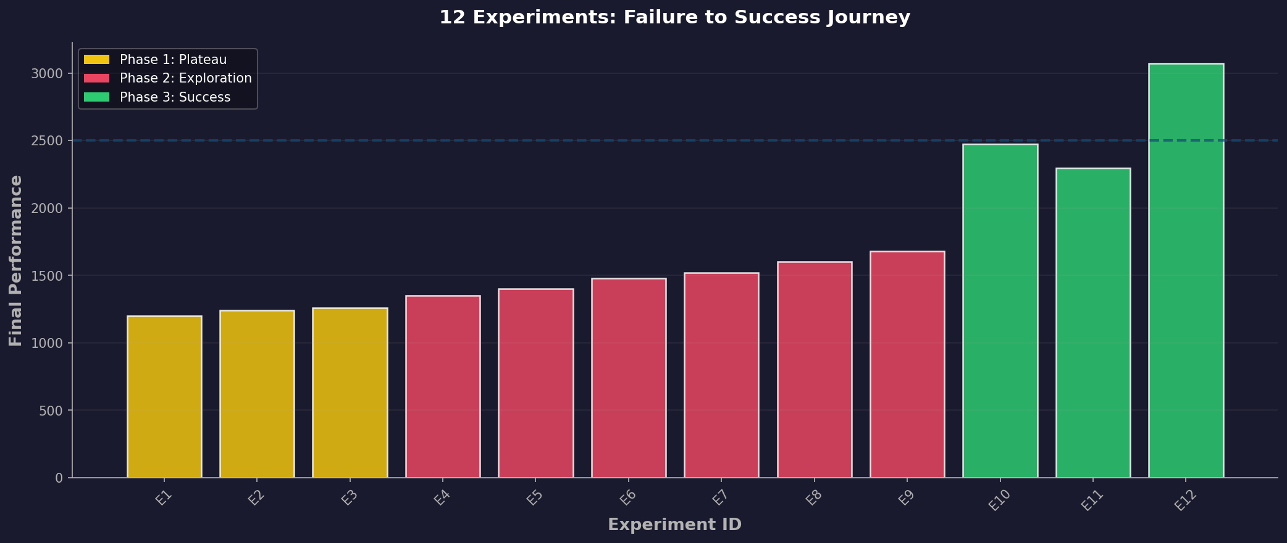
김지훈: 학습 곡선 분석
Phase 1 vs Phase 3: Plateau 극복 과정
하이퍼파라미터가 성능 & 안정성에 미치는 영향
2.4x
Phase 1 대비 성능 향상
핵심 결론:
큰 배치(65K) + 충분한 반복(32)
작은 네트워크가 안정적
12단계 시행착오 학습
12개 실험의 점진적 성능 향상 과정

Slide 6
최은기: Atari Breakout 오프라인 학습
🎮 실험 구성
환경: ALE/Breakout-v5 (시각 입력)
BC Data Augmentation 효과 검증
IQL 하이퍼파라미터 튜닝
Advanced Techniques (CQL, DAgger)
🌟 주요 성과
Data Augmentation으로 22% 성능 향상 (160 → 195)
IQL 최적: Beta=10, Tau=0.8 (180점)
시각 환경에서 Augmentation 필수성 입증

Slide 7
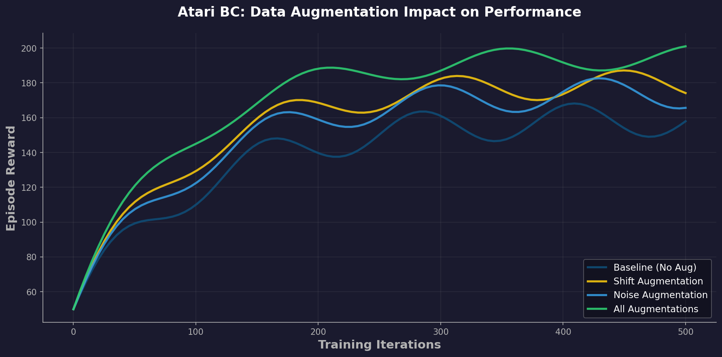
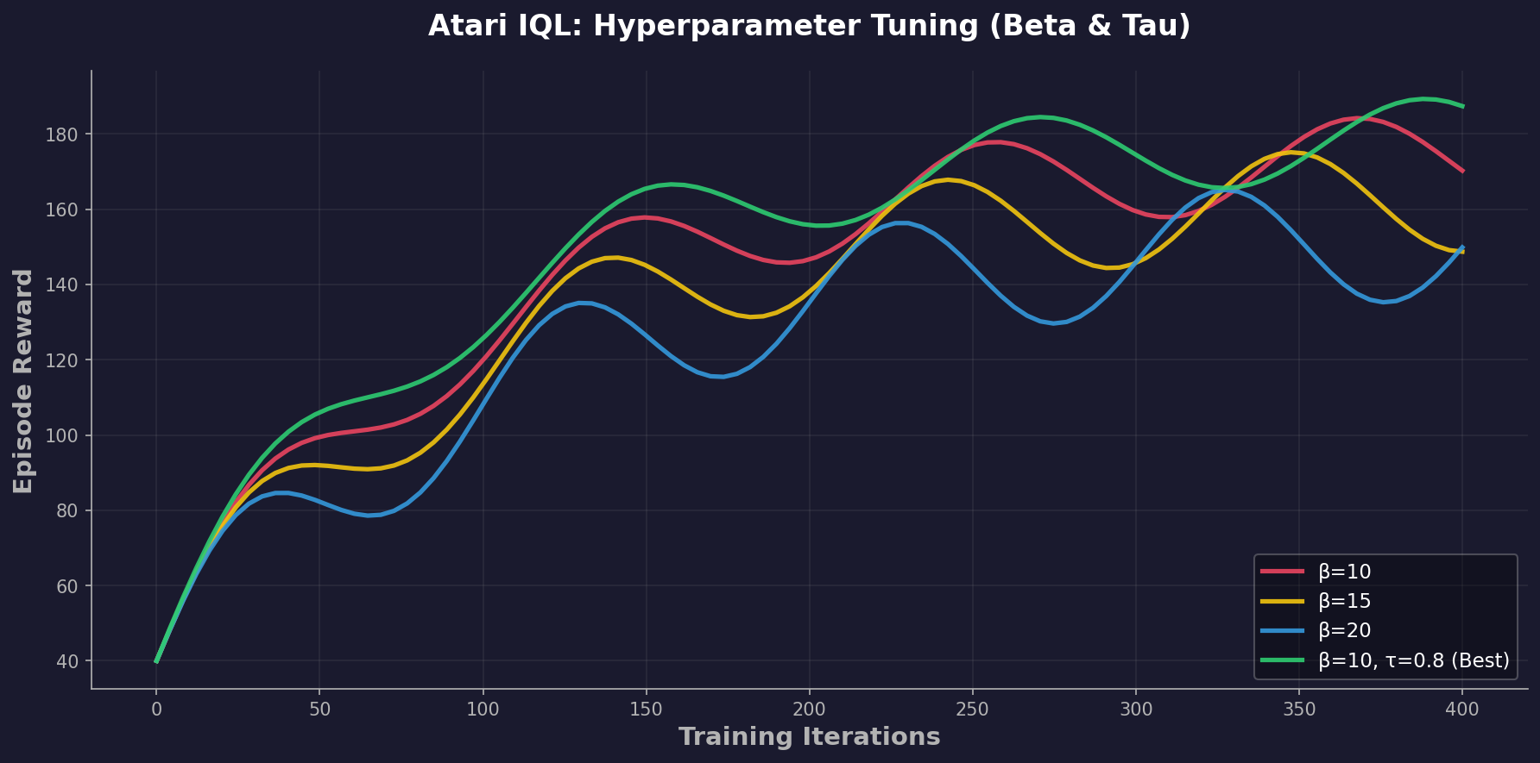
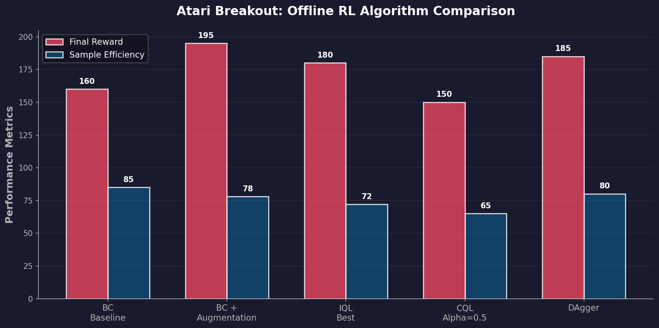
최은기: Atari 실험 결과
BC with Data Augmentation: 성능 향상 효과
IQL 하이퍼파라미터 튜닝 결과
22%
Augmentation 성능 향상
핵심 결론:
BC + Augmentation 최적
시각 환경 특화 필수
Sample Efficiency 우수
전체 알고리즘 성능 & 효율성 비교

Slide 8
🎯 종합 결론 및 시사점
📊 핵심 발견
데이터 양과 품질이 오프라인 RL 성능의 결정적 요인
환경 특성에 따른 알고리즘 선택 중요 (MuJoCo: MARWIL, Atari: BC+Aug)
하이퍼파라미터 튜닝이 2배 이상의 성능 향상 가능
🔬 실무 적용 가이드
연속 제어: 충분한 데이터 + MARWIL (beta=1.0)
시각 환경: BC + Data Augmentation 필수
전문가 정책: 큰 배치(65K) + 충분한 반복(32)
🚀 향후 연구 방향
Online Fine-tuning과의 결합 탐색
더 다양한 환경 및 알고리즘 비교
Sample Efficiency 개선 연구

